Slide 1
“বিস্‌মিল্লাহির রহ্‌মানির রহীম”
আজকের পাঠে সকল শিক্ষার্থীকে শুভেচ্ছা ও
স্বাগতম

Slide 2
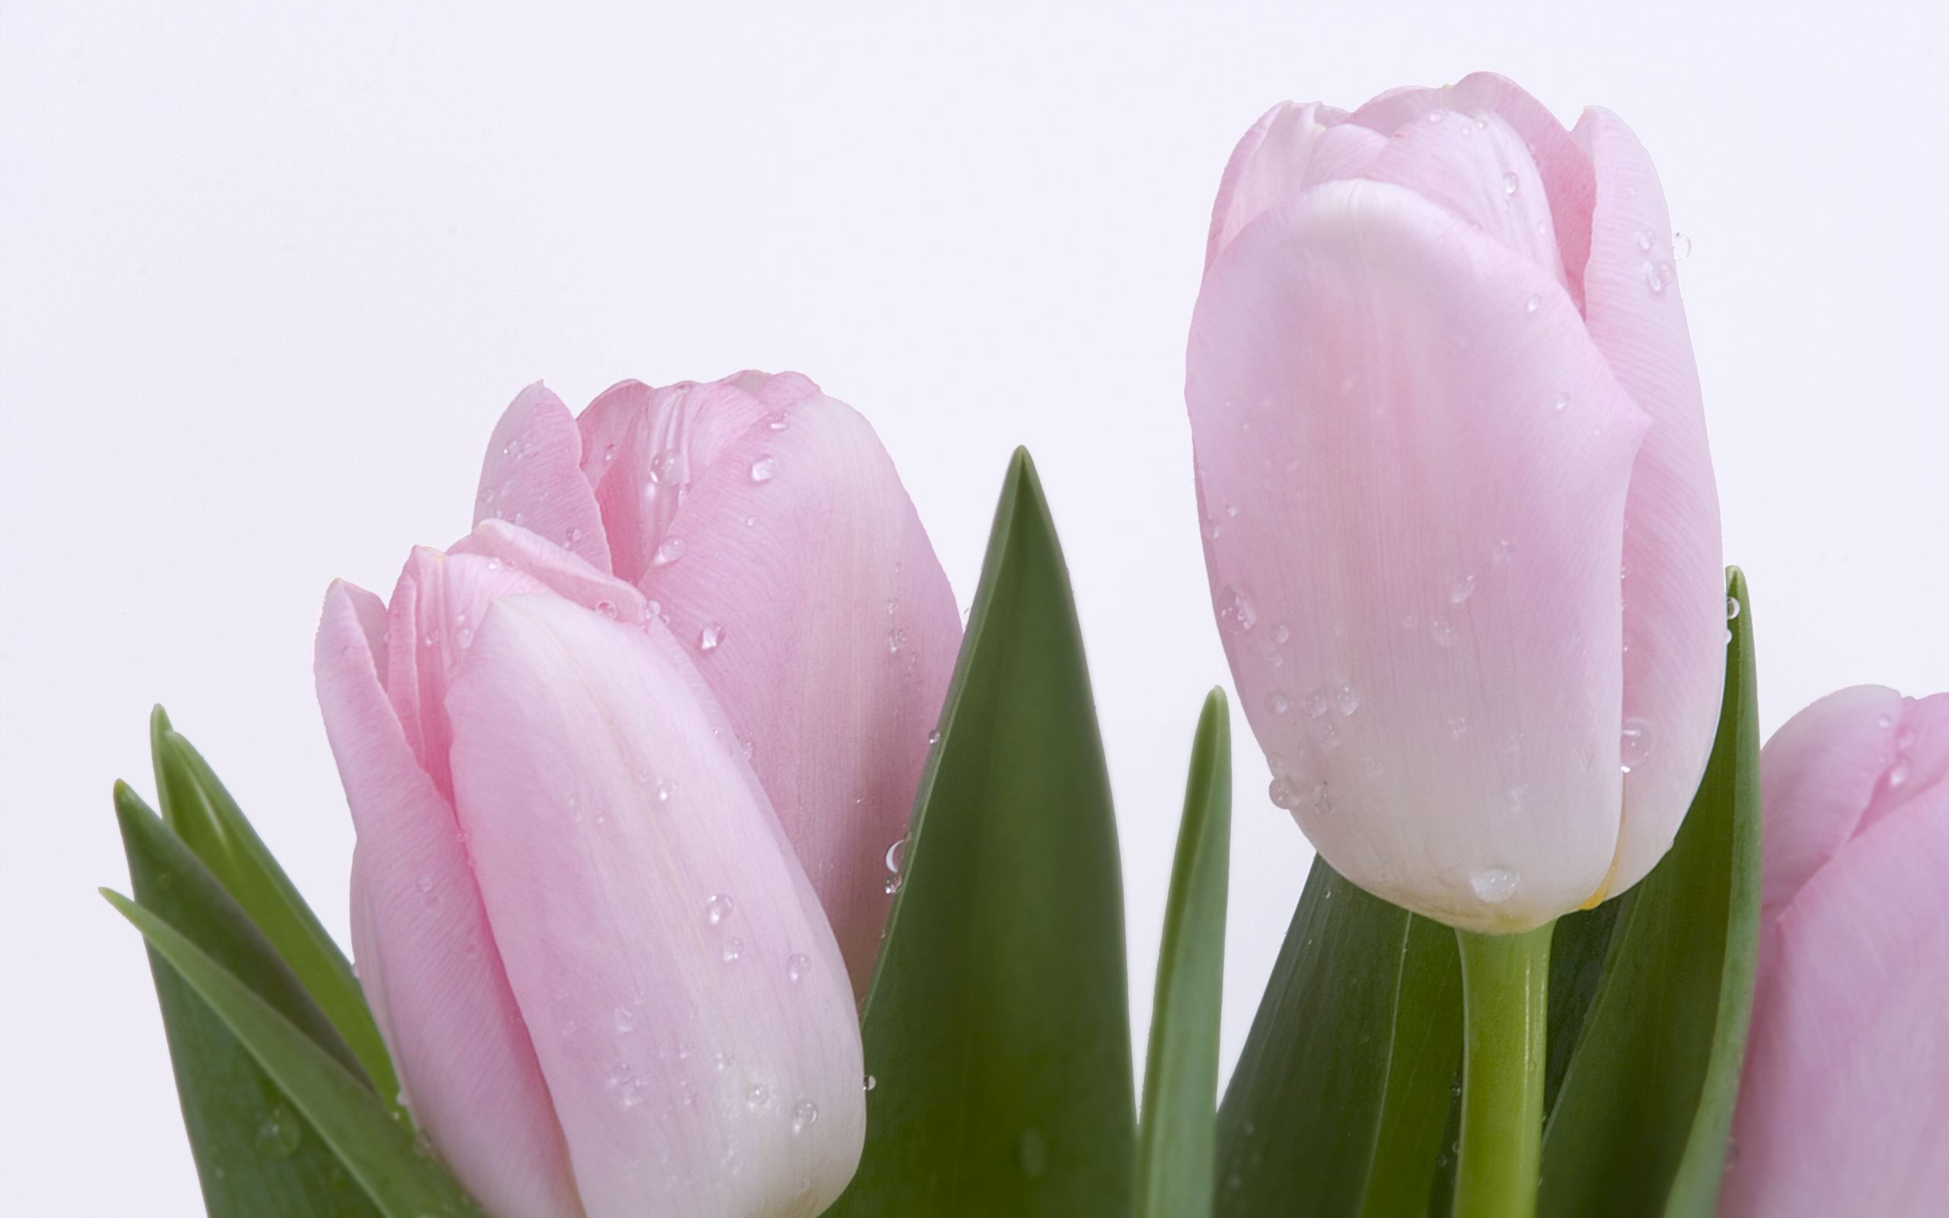
উপস্থাপনায়
গণিত বিভাগ
ক্যান্টনমেন্ট পাবলিক স্কুল ও কলেজ, মোমেনশাহী।

Slide 3
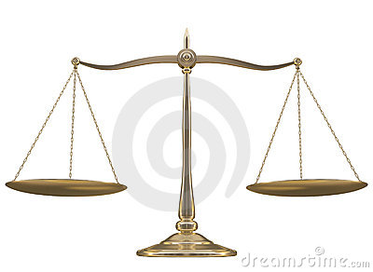
চিত্রের যন্ত্রটি তোমরা কখনো দেখেছো কি? এটা কিসের প্রতিক?

Slide 4
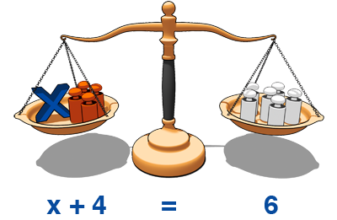
উপরের যন্ত্রটির নাম কি?এটি কি কাজে লাগে?

Slide 5
অধ্যায়ঃ ৫
পাঠঃ ১
পাঠ ঘোষণা
শ্রেণীঃ নবম-দশম
বিষয়ঃ গণিত
বিশেষ পাঠঃ বীজগণিত অনুঃ৫.১

Slide 6
সমীকরণঃ সমীকরণে সমান চিহ্নের দুই পক্ষে দুইটি বহুপদী থাকতে পারে ,
অথবা এক পক্ষে শুন্য থাকতে পারে।দুই পক্ষের চলকের সর্বোচ্চ ঘাত সমান
নাও হতে পারে। সমীকরণ সমাধান করে চলকের সর্বোচ্চ ঘাতের সমান সংখ্যক
মান পাওয়া যাবে। এই মান বা মানগুলোকে বলা হয় সমীকরণটির মূল।এই মূল
গুলো দ্বারা সমীকরণটি সিদ্ধ হবে।যেমন ,$x^{2}−5x+6=0 সমীকরণটির$
মূল $2,3 । আবার , {(x−2)}^{2}=0 সমীকরণে x এর মান 2 হলেও এর মূল$
$2,2 ।$
অভেদঃ সমান চিহ্নের দুই পক্ষে সমান ঘাত বিশিষ্ট দুইটি বহুপদী থাকে।চলকের সর্বোচ্চ ঘাতের সংখ্যার চেয়েও অধিক সংখ্যক মানের জন্য অভেদটি সিদ্ধ হবে।সমান চিহ্নের উভয় পক্ষের মধ্যে কোন ভেদ নেই বলেই অভেদ। যেমন,
${(x−1)}^{2}−{\left(x−1\right)}^{2}=4x$, একটি অভেদ, এটি $x এর সকল মানের জন্য সিদ্ধ হবে। অর্থাৎ ,বীজগণিতের সকল সূত্র অভেদ।$

Slide 7
# সমাধান করঃ $\frac{4}{2x+1}+\frac{9}{3x+2}=\frac{25}{5x+4}$
সমাধানঃ দেওয়া আছে, $\frac{4}{2x+1}+\frac{9}{3x+2}=\frac{25}{5x+4}$
বা, $\frac{4}{2x+1}+\frac{9}{3x+2}=\frac{10+15}{5x+4} ,$
$$বা, \frac{4}{2x+1}+\frac{9}{3x+2}=\frac{10}{5x+4}+\frac{15}{5x+4}$$
$$বা, \frac{4}{2x+1}+\frac{9}{3x+2}=\frac{10}{5x+4}+\frac{15}{5x+4}$$
বা $\frac{4}{2x+1}−\frac{10}{5x+4}=\frac{15}{5x+4}−\frac{9}{3x+2},$
$$বা, \frac{4\left(5x+4\right)−10\left(2x+1\right)}{\left(2x+1\right)\left(5x+4\right)}=\frac{15\left(3x+2\right)−9(5x+4)}{(5x+4)(3x+2)}$$

Slide 8
$$\text{বা}\text{, }\frac{20x+16−20x−10}{(2x+1)(5x+4)}=\frac{45x+30−45x−36}{(5x+4)(3x+2)}$$
$$বা, \frac{6}{2x+1}=\frac{−6}{3x+2}$$
বা, $\frac{1}{2x+1}=\frac{−1}{3x+2}$
$$বা,3x+2=−2x−1,$$
$$বা, 3x+2x=−1−2$$
বা, $5x=−3, বা, x=\frac{−3}{5}$
$$∴ নির্ণেয় সমাধান x= \frac{−3}{5}.$$

Slide 9
# সমাধান করঃ $\frac{x−a}{b}+\frac{x−b}{a}+\frac{x−3a−3b}{a+b}=0$
সমাধানঃ দেওয়া আছে, $\frac{x−a}{b}+\frac{x−b}{a}+\frac{x−3a−3b}{a+b}=0$
বা, $\frac{x−a}{b}−1+\frac{x−b}{a}−1+\frac{x−3a−3b}{a+b}+2=0$
বা, $\frac{x−a−b}{b}+\frac{x−a−b}{a}+\frac{x−3a−3b+2a+2b}{a+b}$=$0$
বা, $\frac{x−a−b}{b}+\frac{x−a−b}{a}+\frac{x−a−b}{a+b}=0$
বা, $\left(x−a−b\right)\left(\frac{1}{b}+\frac{1}{a}+\frac{1}{a+b}\right)=0$
বা, $x−a−b=0 ,অথবা, \frac{1}{b}+\frac{1}{a}+\frac{1}{a+b}=0$
বা, $x=a+b, কিন্তু \frac{1}{b}+\frac{1}{a}+\frac{1}{a+b}≠0$
$∴ নির্ণেয় সমাধান x=a+b.$

Slide 10
সমাধান সেট নির্ণয় করঃ $\frac{2t−6}{9}+\frac{15−2t}{12−5t}=\frac{4t−15}{18}$
সমাধানঃ দেওয়া আছে, $\frac{2t−6}{9}+\frac{15−2t}{12−5t}=\frac{4t−15}{18}$
বা, $\frac{15−2t}{12−5t}=\frac{4t−15}{18}−\frac{2t−6}{9}$
বা, $\frac{15−2t}{12−5t}=\frac{4t−15−4t+12}{18}$
বা, $\frac{15−2t}{12−5t}=\frac{−3}{18}$
বা, $\frac{15−2t}{15−5t}=\frac{−1}{6}$
বা, $−15+5t=90−12t$
বা, $5t+12t=90+15$
বা, $17t=105$
বা, $t=6. ∴ নির্ণেয় সমাধান সেট=\left\{ 6 \right\}.$

Slide 11
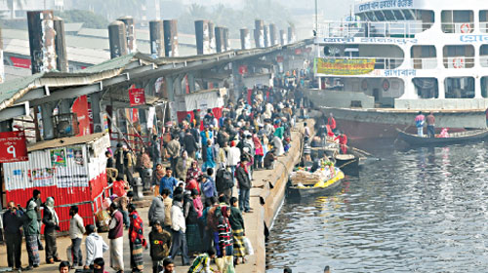
# একটি লঞ্চে যাত্রী সংখ্যা $47 জন। মাথাপিছু কেবিনের ভাড়া ডেকের ভাড়ার দ্বিগুন।$
ডেকের যাত্রী ভাড়া মাথা পিছু $30 টাকা এবং মোট ভাড়া প্রাপ্তি 1680 টাকা হলে, কেবিনের যাত্রী সংখ্যা নির্ণয় কর।$

Slide 12
সমাধানঃ মনে করি কেবিনের যাত্রী সংখ্যা $x জন। ∴ডেকের যাত্রী সংখ্যা \left(47−x\right)জন$
$$∴ডেকের যাত্রী ভাড়া মোট=30\left(47−x\right)টাকা এবং কেবিনের যাত্রী ভাড়া$$
মোট $=2×30×x টাকা=60x টাকা।$
প্রশ্নানুসারে, $30\left(47−x\right)+60x=1680,$
বা, $1410−30x+60x=1680$
বা, $30x+1410=1680$
বা, $30x=1680−1410$
বা, $30x=270$
বা, $x=\frac{270}{30}$
বা, $x=9$
$$∴ কেবিনের যাত্রী সংখ্যা 9 জন (Ans)$$

Slide 13
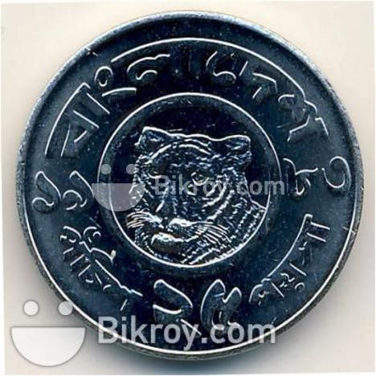
#$120 টি পঁচিশ পয়সার মুদ্রা এবং পঞ্চাশ পয়সার মুদ্রায় মোট 35 টাকা হলে, কোন প্রকারের$
মুদ্রা সংখ্যা কয়টি?
মনে করি, পঁচিশ পয়সার মুদ্রা সংখ্যা $x টি , ∴পঁঞ্চাশ পয়সার মুদ্রা সংখ্যা \left(120−x\right)টি$
$$∴পঁচিশ পয়সার মুদ্রায় মোট= \frac{x}{4} টাকা,এবং পঁঞ্চাশ পয়সার মুদ্রায় মোট=\frac{120−x}{2} টাকা$$

Slide 14
প্রশ্নিনুসারে , $\frac{x}{4}+\frac{120−x}{2}=35$
বা, $\frac{x+2(120−x)}{4}=35$
বা, $\frac{x+240−2x}{4}=35$
বা, $\frac{−x+240}{4}=35$
বা, $−x+240=35×4$
বা, $−x+240=140$
বা, $−x=140−240$
বা, $−x=−100$
বা, $x=100$
$∴ পঁচিশ পয়সার মুদ্রা সংখ্যা 100 টি$, পঁঞ্চাশ পয়সার মুদ্রা সংখ্যা $\left(120−100\right)টি$
=$20 টি$
$$পঁচিশ পয়সার মুদ্রা 100 টি এবং পঁঞ্চাশ পয়সার মুদ্রা 20 টি (Ans)$$

Slide 15
মূল্যায়ণঃ
১। সমাধান সেট নির্ণয় করঃ $\frac{z−2}{z−1}=2−\frac{1}{z−1}$
২। একজন ক্ষুদ্র ব্যবসায়ী $5600 টাকা বিনিয়োগ করে এবং এক বছর পর$
কিছু টাকার উপর $5\% এবং অবশিষ্ট টাকার উপর 4\% লাভ করলেন।$
তিনি কত টাকার উপর $5\% লাভ করলেন?$

Slide 16
বাড়ির কাজঃ
# দুই অংক বিশিষ্ট একটি সংখ্যার অংকদ্বয়ের সমষ্টি $9.$
অংকদ্বয় স্থান বিনিময় করলে যে সংখ্যা পাওয়া যায় ,তা প্রদত্ব
সংখ্যা থেকে $45 কম।$
(ক) এক চলক ব্যবহার করে ঐ সংখ্যাটি এবং স্থান বিনিময় কৃত সংখ্যাদ্ব্য নির্ণয়
কর।
(খ) সংখ্যাটি নির্ণয় কর।
(গ) সংখ্যাটির অংকদ্বয় যদি কোন প্রকৃত ভগ্নাংশের লব ও হর নির্দেশ করে,
তবে ,ভগ্নাংশটির লব ও হরের সাথে কোন একই সংখ্যা যোগ করলে
ভগ্নাংশটি $\frac{1}{2} হবে?$

Slide 17
পাঠ সমাপ্তি ঘোষণাঃ
সকল শিক্ষারথীর কল্যাণ কামনা করে শেষ করছি।
আল্লাহ্‌ হাফেজ

